Slide 2
Aftrap

Slide 3
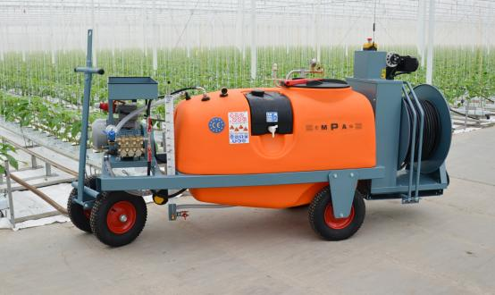
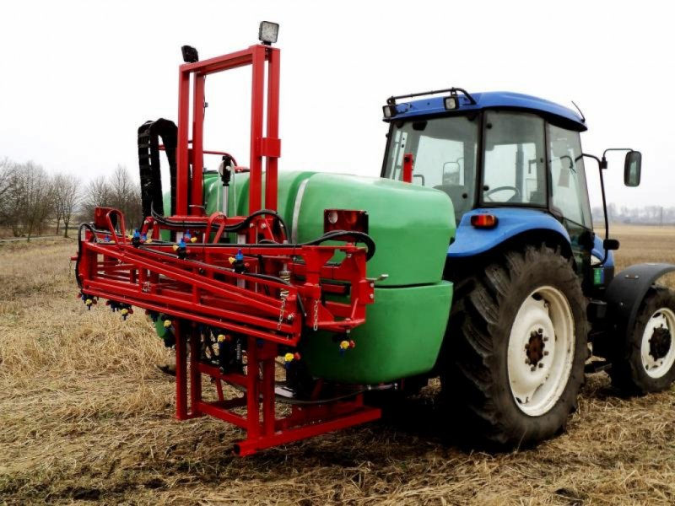
Spuitapparatuur
Welke kennen we?
(motor)vatspuit
Rugspuit
Aanbouwspuit
Getrokken spuit
Dwarsstroom spuit
Spuitmast
Spuitrobot

Slide 4
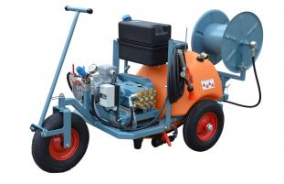
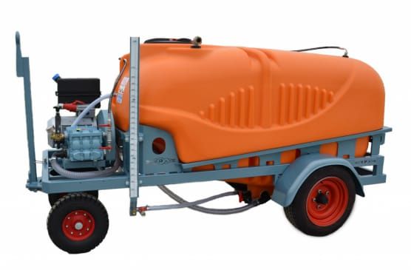
(Moter)vatspuit
Inhoud van 60 tot 2000 liter
Met elektro motor of brandstofmotor
Met plunjer motor of membraammotor
Met elektrische of veer slangenhaspels

Slide 5
(Motor)vatspuit
Inhoud
Afhankelijk waar je hem voor gebruikt:
Kleine inhoud:
Wordt vaak als onkruidspuit gebruikt
Grote inhoud:
Als je een grote oppervlakte moet spuiten

Slide 6
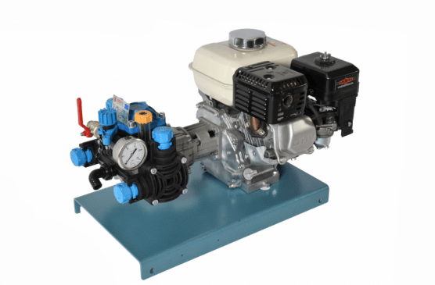
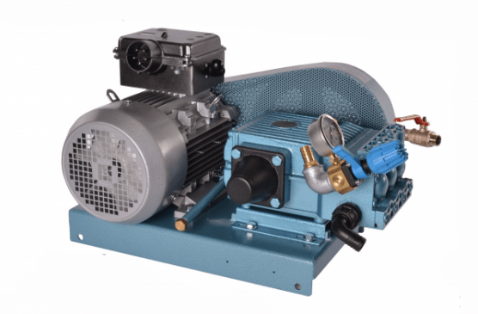
Aandrijving(motor)vat spuit
Brandstofmotor:
Wordt buiten in de openlucht gebruikt. Voordeel: niet afhankelijk van een stroompunt.
Nadeel: meer onderhoud.
Elektromotor;
Wordt vooral binnen (in kassen) gebruikt. Leverbaar met 230 v of 400 v aansluiting.
Voordeel: geen verbrandingsgassen
Nadeel: afhankelijk van een (kracht) stroom aansluiting

Slide 7
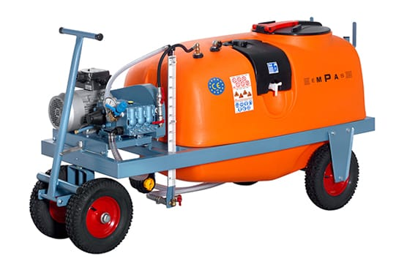
Soorten pompen
Plunjerpomp:
Meest gangbaar in tuinbouw.
De plunjerpomp is te gebruiken bij hogere drukken en is zeer geschikt voor de tuinbouw.

Slide 8
Werking plunjerpomp

Slide 9
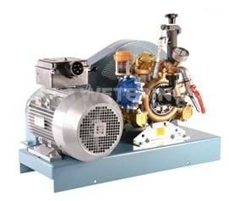
Membraanpomp
De membraan pompen geven een lagere druk dan plunjerpompen
Deze pompen zijn geschikt voor het verpompen van licht schurende vloeistoffen zoals een krijtoplossing of wat grovere gewasbeschermingsmiddelen.

Slide 10
Werking membraanpomp

Slide 11
Werking motorvatspuit

Slide 12
Werking motorvatspuit

Slide 13
Werking motorvatspuit

Slide 14
Werking motorvatspuit

Slide 15
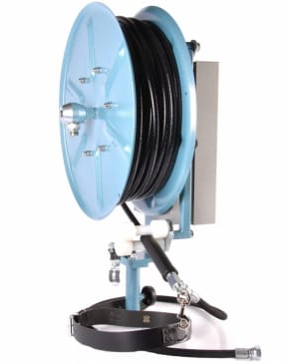
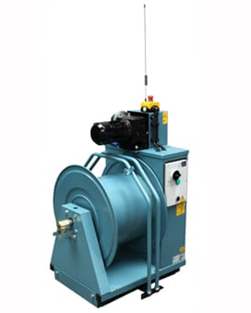
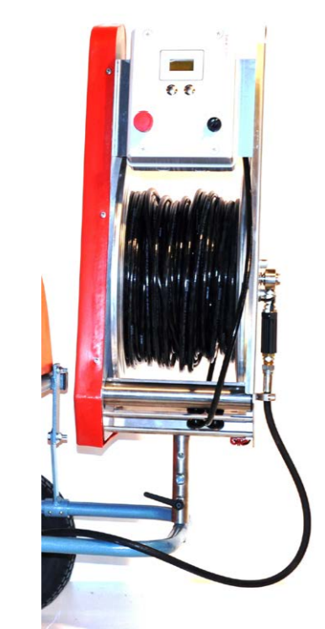
Slangenhaspels
Onderverdeeld in de:
Zelfoprollende veerhaspel
Elektrisch oprolbare haspel
De Flowhaspel

Slide 16
Zelfoprollende veerhaspel
De zelfoprollende veerhaspel heeft een maximale werkdruk van 100 bar en is zeer compact.
Door de inventieve veerconstructie rolt deze haspel zeer licht.
Met de omklapbare slanggeleider kunt u kiezen welke richting u op loopt. Deze geleider zorgt ervoor dat de slang mooi verdeeld wordt op de trommel.
Nadeel: kaplengte maximaal 50 m, bij een natte ondergrond kan de slang gaan “plakken” aan de ondergrond en rolt daardoor moeilijk op.

Slide 17
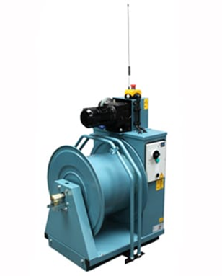
Elektrisch oprolbare haspel
De haspels zijn verrijdbaar of te monteren achter een spuitwagen en zijn traploos instelbaar met een oprolsnelheid van 5 tot 60 meter per minuut.
Standaard zijn de haspels geleverd met een zender zodat deze met een afstandsbediening te bedienen is (maximaal 150 meter).
Nadeel: afstandsbediening is niet altijd even makkelijk met spuiten.

Slide 18
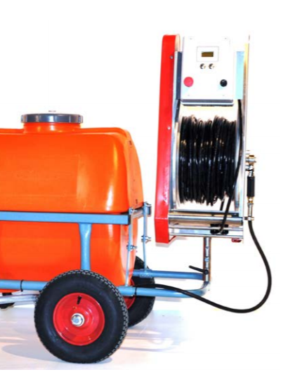
De Flowhaspel
Deze elektrische haspel wordt door waterstroming aan gedreven.
Het op afstand in- en uitschakelen van de haspel gebeurt met behulp van een spuitpistool, spuitboom of kogelkraan.
Er zijn 2 mogelijkheden om de haspel te bedienen:
Door kort (minder dan 1 sec.) in het spuitpistool te knijpen. Het oprollen begint totdat deze handeling wordt herhaald.
Door het spuitpistool op de kogelkraan open te zetten. Zolang de vloeistof stroomt, wordt de slang opgerold.

Slide 19
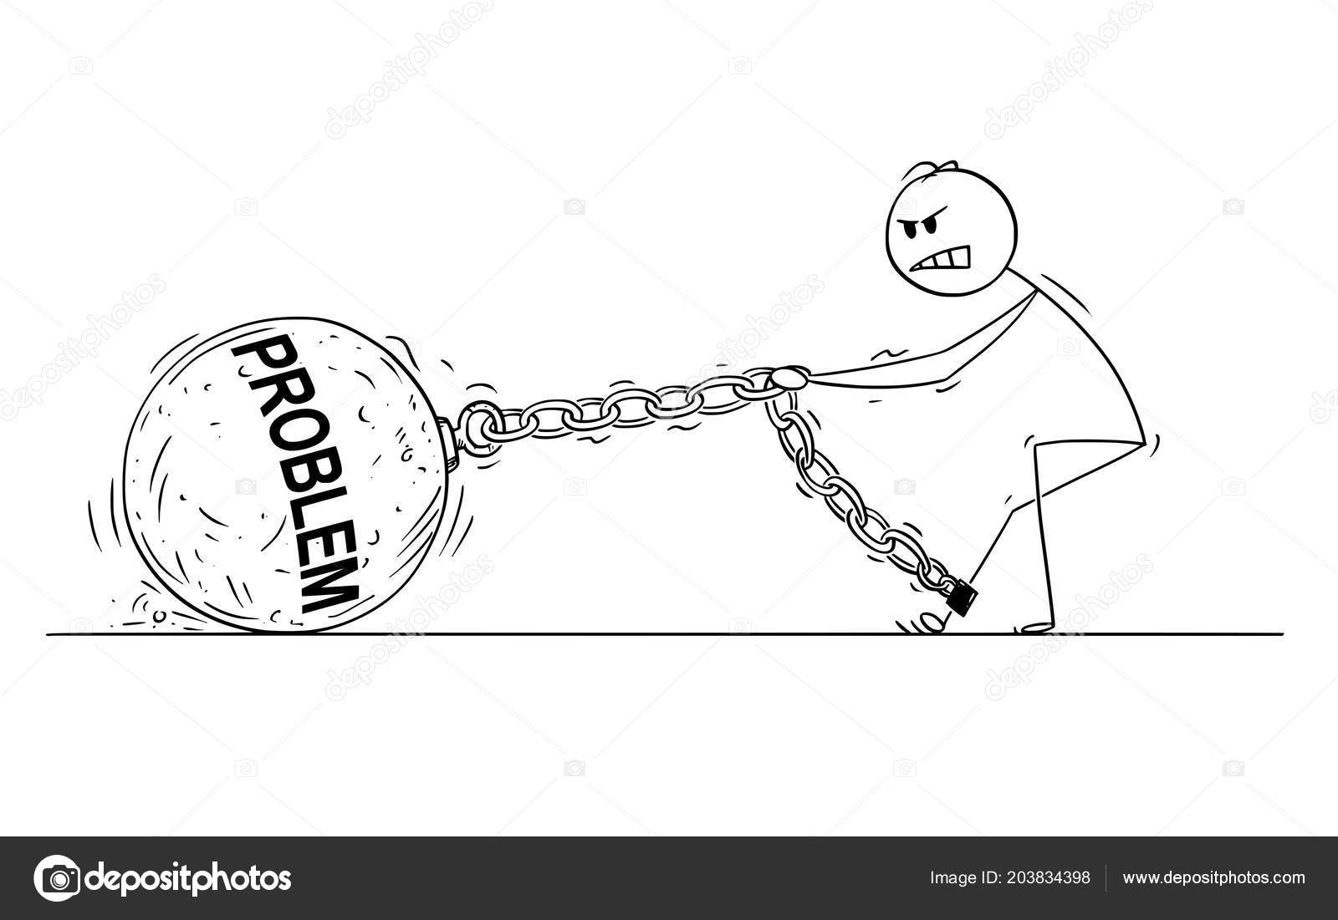
Arbo (motor)vatspuit
Je kunt je voorstellen dat het elke keer 1 kap verzetten van een motorvatspuit veel energie kost.
Als de vatspuit vol is moet je toch snel zo’n 2500 kg verzetten.
Heel belangrijk hierbij is dat de banden goed hard zijn opgepompt.
Tegenwoordig zijn er elektrische trekkers die het werk minder zwaar maken:

Slide 20
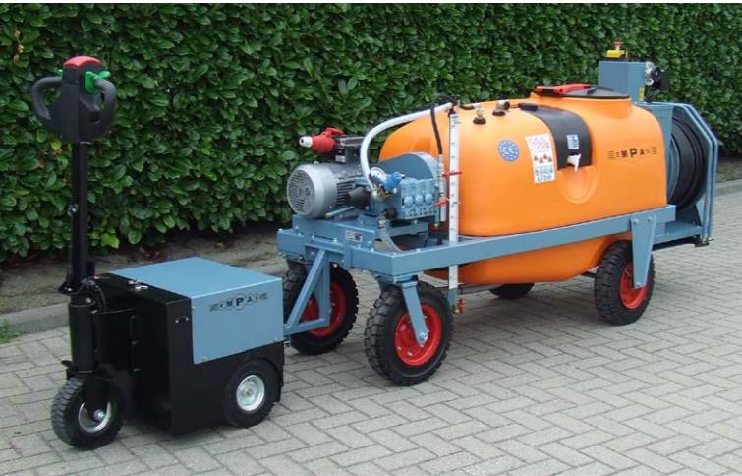
Elektrische trekkers
Movexx:
Elektrische (oplaadbare) trekker
Sleept met gemak 3000kg
Kleine draaicirkel
Kan ook tot 10 DC verslepen
Em-Drive
Elektrische (oplaadbare) trekker
Sleept met gemak 3000kg

Slide 21
Starten met spuiten
Denk aan persoonlijke bescherming!
Vul de tank minimaal 10%, maar het beste is 40%
Voeg chemicaliën toe
Vul de tank verder tot gewenst niveau (kijk op peilglas)
Let erop dat de drukverdeler helemaal tot het laagste niveau is gedraaid
Schakel de apparatuur in
Stel de drukverdeler op de juiste druk in.
Start spuitwerkzaamheden
Als je klaar bent: eerst drukverdeler naar laagste niveau draaien
Apparatuur uitzetten

Slide 22
Vaste spuitopstelling – motorvatspuit
Op sommige bedrijven is gekozen voor een vaste spuitopstelling.
De pomp en tank staan dan op een vaste plaats op het bedrijf. Een (metalen) spuitleiding loopt de kas in en hier zijn dan verschillende aftakkingen gemaakt waaraan men de spuitslang (haspel) aan kan vastmaken.
Voordeel:
altijd op een vaste plek vullen (kan dan met een vaste leiding)
Geen zware tank mee trekken
Nadeel:
Leiding moet altijd doorgespoeld worden

Slide 23
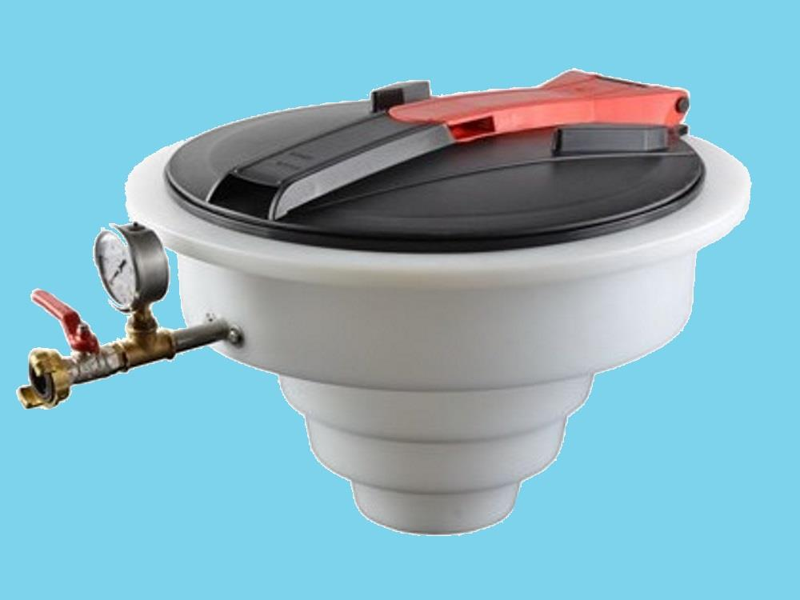
verpakkingsreiniger
In de Verordening Reiniging Verpakkingen Gewasbeschermingsmiddelen is opgenomen dat lege verpakkingen van gewasbeschermingsmiddelen direct na het leegmaken moeten worden schoongemaakt.
De restjes van de gewasbeschermingsmiddelen kunnen namelijk schadelijk zijn voor de gezondheid en voor het milieu.
Na het spoelen van de verpakking is er - afhankelijk van het product - geen sprake meer van chemisch afval en kan het fust veilig volgens de voorschriften worden afgevoerd
Een handig apparaat hiervoor is een verpakkingsreiniger.
Deze zet je bovenop de vatspuit. Het spoelwater (met het restje gewasbeschermingsmiddel) loopt zo de tank in en kan worden
opgespoten.

Slide 24
STORL verpakking
Op het etiket van een gewasbeschermingsmiddel staat aangegeven wat er met de lege verpakking moet gebeuren. Lees dit dus nauwkeurig.
Op het etiket kan aangegeven staan dat het een STORL-verpakking (Stichting Opruiming Restanten Landbouwbestrijdingsmiddelen) betreft. Daarachter staat dan een van de volgende zinnen:
Deze verpakking is bedrijfsafval, mits deze is schoongespoeld zoals wettelijk is voorgeschreven.
Deze verpakking is bedrijfsafval nadat deze volledig is geleegd.
Deze verpakking dient, nadat deze volledig is geleegd, te worden ingeleverd bij een Klein Chemisch Afval (KCA) depot. Dit kan bij verschillende gemeenten of bij speciale afvalinzamelpunten

Slide 25
Onderhoud (motor)vatspuit
Controle van de elektrische aansluitkabel: Versleten of beschadigde elektrische aansluitkabels moeten onmiddellijk worden vervangen
Controle van de hogedrukslang: Versleten of beschadigde hogedrukslangen moeten onmiddellijk worden vervangen.
Controle van de pompolie: In ieder geval moet minstens twee maal per jaar de pompolie ververst worden, ongeacht het aantal werkuren.
Controle van de filter(s): • De filters moeten ten behoeve van een goede watertoevoer regelmatig op vervuiling worden gecontroleerd en zo nodig worden gereinigd of vervangen.
1 keer per jaar tank en pomp reinigen met prima-clean. Het middel heeft een sterk reinigende werking en verwijdert gewasbeschermingsmiddelen van moeilijk bereikbare plaatsen in de spuittank en -leidingen en het heeft een neutraliserende werking op diverse herbicide.

Slide 26
SKL keuring spuitapparatuur
Een is een SKL keuring van gewasbeschermingsapparatuur, uitgevoerd door hiervoor gecertificeerde bedrijven.
SKL staat voor stichting kwaliteitseisen landbouwtechniek.
De SKL keuring is voor de volgende machines van belang:
Veldspuiten (elke 3 jaar)
Boomgaard/laanboomteeltspuiten (elke 3 jaar)
Rijenspuiten en spuitmachines die op zaai- en pootmachine gemonteerd zijn met meer dan 3 meter werkbreedte (elke 3 jaar)
Grondontsmettingsmachines (elke 3 jaar)
Alle typen motorvatspuiten (een periodieke keuring hiervan is wettelijk verplicht om de 3 jaar)
LVM/fog vernevelapparatuur (om de 6 jaar)
Doseerapparatuur waarbij gewasbeschermingsmiddelen worden meegegeven aan gietwater (elke 3 jaar)

Slide 27
Waar wordt op gelet bij een SKL keuring?
Er wordt op een aantal punten gelet tijdens een SKL keuring. De druk, de afname en doorstroming wordt gemeten en er wordt gekeken naar:
Controle op lekkages bij het systeem onder druk
De roercapaciteit van de pomp
De veiligheid van de aandrijving van de pomp
De spuitboom, spuitmast en het spuitpistool
Een controle van de tank op het tankdeksel, de afleesbaarheid van de tankinhoud en of er een vulzeef aanwezig is
Een controle op aanwezigheid en de staat van filters
Een controle van manometers op voldoende afleesbaarheid en de nauwkeurigheid
De staat van leidingen, slangen, dophouders, klemmen, beschadigingen, doppen en bevestiging
De drukregelaar
Het functioneren van het bedieningsorgaan

Slide 28
Spuitrobot

Slide 29
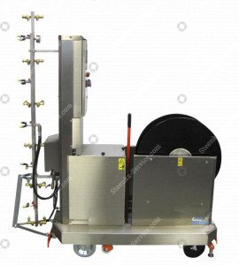
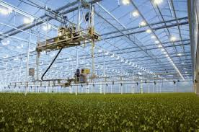
Voordeel van spuitrobot
Met de spuitrobot gaat de gewasbescherming automatisch. Daardoor is het een stuk veiliger. Je hoeft tijdens de toepassing namelijk niet aanwezig te zijn, tenzij er storingen optreden.
Daardoor loop je veel minder kans met het gewasbeschermingmiddel in contact te komen.
Er zijn halfautomatisch en volautomatisch spuitrobots. Deze verplaatsen zich over liggende of hangende buizen die in de kap liggen.
Een halfautomatische moet nog wel met de hand van pad naar pad verplaatst worden.
Bij een volautomatische spuitrobot gebeurt ook dat automatisch.

Slide 30
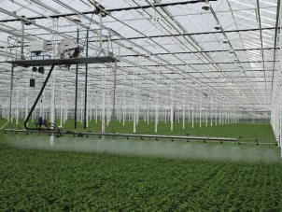
Uitvoeringen van de spuitrobot
De spuitrobot kan als spuitboom of spuitmast worden uitgevoerd.
Een spuitboom is een buis met spuitdoppen die horizontaal over een gewas beweegt.
Als je de spuitboom verticaal gebruikt, dan spreek je van een spuitmast.
Om een gelijkmatige verdeling van de spuitvloeistof te krijgen, moet de spuitrobot een constante snelheid en hoogte of afstand hebben ten opzichte van het gewas.
Voor effectief spuiten is het essentieel dat je de rijsnelheid nauwkeurig kunt instellen.

Slide 31
Volautomatische spuitboom

Slide 32
Uitvoeringen van de spuitrobot
Wordt de spuitvloeistof aangevoerd door een hogedrukpomp dan heet een hoogvolumetoepassing.
Bij een laagvolumetoepassing zit het gewasbeschermingmiddel in een tankje op de spuitrobot. Via een een injectiesysteem (dosatron) wordt het geinjecteerd in de spuitleiding.
De spuitoplossing wordt op die manier pas klaar gemaakt vlak voor de spuitdoppen. Dat betekent dat er hooguit een liter restvloeistof achterblijft in de leiding.

Slide 33
Werking dosatron

Slide 34
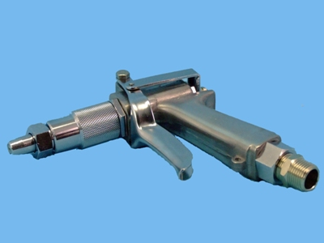
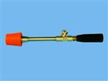
Spuitpistool
Meest gebruikte zijn:
Ripa spuitpistool
Alumax spuitpistool

Slide 35
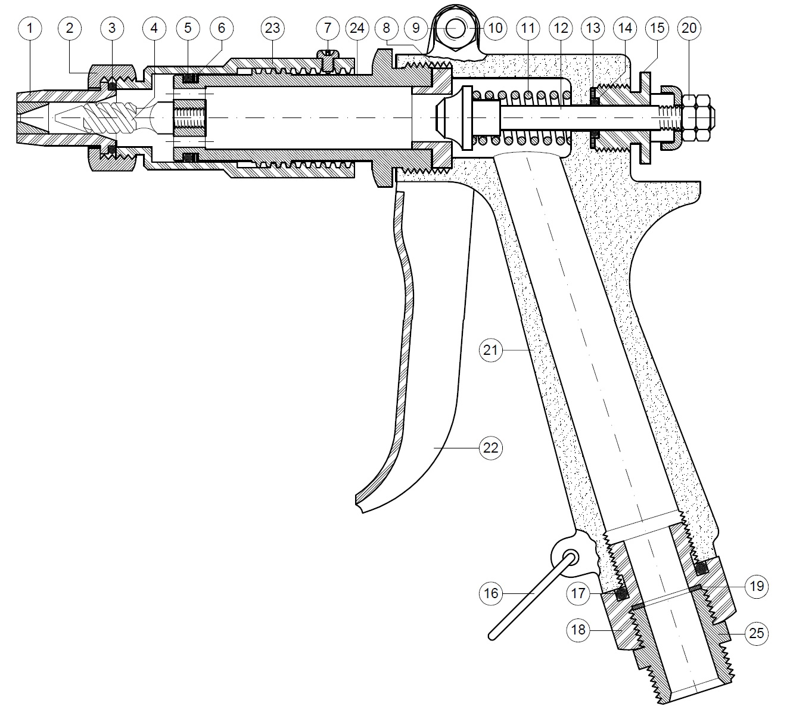
Ripa spuitpistool
Beste kwaliteit
Meerdere spuitdoppen leverbaar

Slide 36
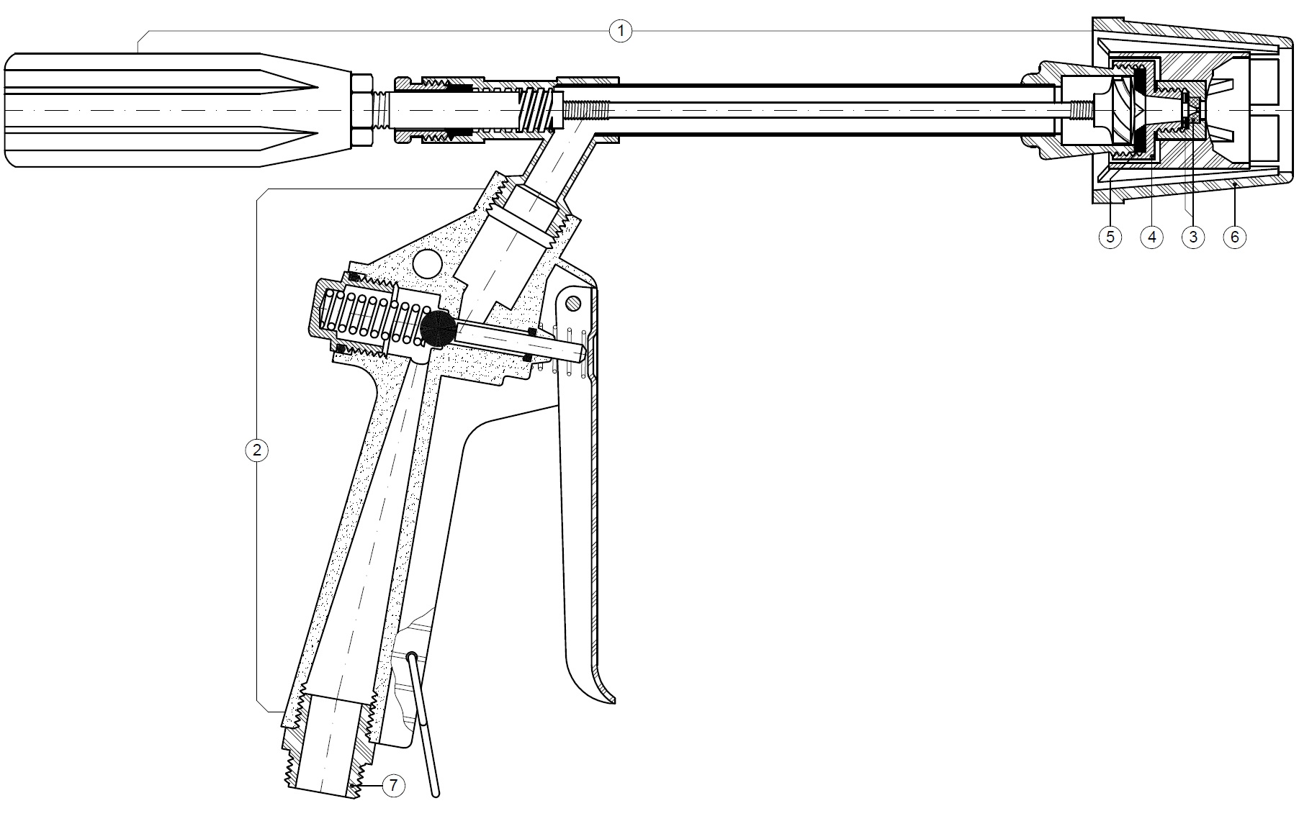
Alumax spuitpistool
Verschillende doppen leverbaar

Slide 38
Even kijken bij de spuitopstelling

